Slide 1
Soustava soudů čr

Slide 2
Druhy soudů
Civilní soudnictví
má za úkol řešit spory ohledně porušování subjektivních práv
Jedná se o občanskoprávní řízení
rozhoduje se o právech a povinnostech
např. spor o přístupovou cestu na pozemek, dluhy, rozvody,…
Trestní soudnictví
projednává trestné činy
rozhoduje o vině a trestu

Slide 3
Soustava soudů ČR
Nejvyšší soud
Vrchní soudy
Krajské soudy
Okresní soudy

Slide 4
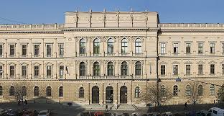
Ústavní soud
mimo soustavu stojí Ústavní soud ČR
sídlí v Brně
Dbá o soulad právních předpisů, dohlíží nad ústavním pořádkem

Slide 5
Správní soudy
Nejvyšší správní soud
Okresní soudy
Krajské soudy

Slide 6
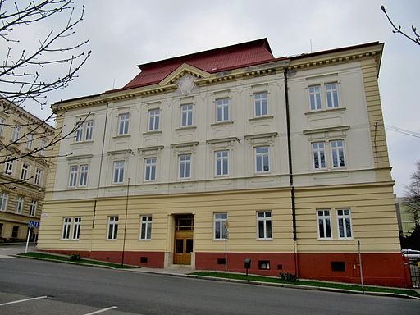
Okresní soudy
Základní článek soudní soustavy.
Řeší spory v prvním stupni.
Tvoří nejpočetnější skupinu v zemi.
Převážně rozhoduje samosoudce.
Řeší spory náležící do oblasti rodinných, pracovních, obchodních a občanskoprávních vtahů.

Slide 7
Krajské soudy
Jedná se o druhý stupeň soustavy soudů.
Rozhoduje o složitějších věcech.
Rozhoduje také o opravných prostředcích proti rozhodnutí soudu prvního stupně – řeší odvolání od okresních soudů
Převážně rozhoduje v senátech – předseda soudu + přísedící
(soudce nerozhoduje sám)

Slide 8
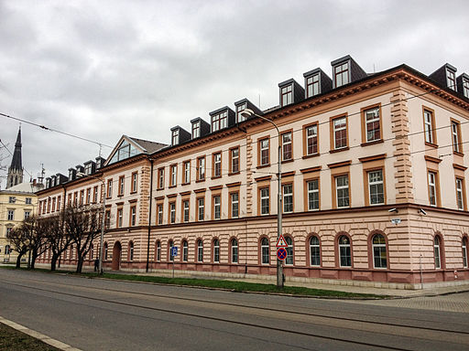
Vrchní soudy
Vrchní soud v Praze a Vrchní soud v Olomouci.
V poslední době převládá názor, že vrchní soudy jsou již nadbytečné a jistou dobu se uvažovalo o jejich zrušení.
Věci náležící do jejich agendy jsou totiž povětšinou vyřešeny už u krajských soudů nebo naopak připadají rovnou k nejvyššímu soudu.
Dnes jeho jediným úkolem je rozhodovat o opravných prostředcích podaných proti rozhodnutím krajského soudu, který rozhodoval v prvním stupni.

Slide 9
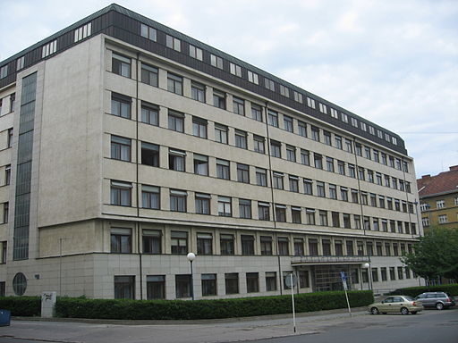
Nejvyšší soud
Sídlí v Brně
Nejvyšší článek soudní soustavy (společně s NSS)
Rozhoduje o mimořádných opravných prostředcích podaných proti rozhodnutím nižších soudů.
Rozhoduje v senátech nebo ve velkých senátech kolegií složených z předsedy a dalších osmi soudců.

Slide 10
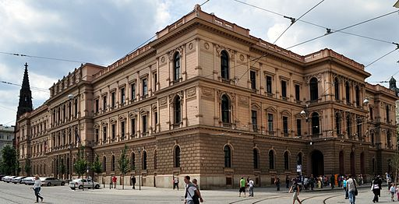
Ústavní soud
Sídlí v Brně
Není součástí obecných soudů.
Má za úkol sledovat a napomáhat dodržování ústavnosti v ČR a poskytovat ochranu při porušování základních lidských práv a svobod. Současně může zrušit rozhodnutí jakéhokoli soudu pokud jím byla dotčena základní lidská práva stěžovatele.
„Negativní“ zákonodárce – má pravomoc zrušit zákon nebo jeho část, pokud je v rozporu s ústavním pořádkem.
Ústavní soud tvoří 15 soudců.

Slide 11
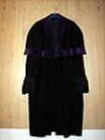
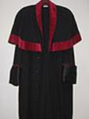
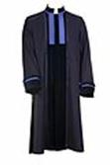
Talár soudců
Talár soudce
Talár státního zástupce
Talár advokáta

